Slide 1
2026
로망스투어 ERP리뉴얼_검토사항 6차(2026.2.10)
회계 > 인센티브현황 & 투어정산서
Document Version
Last Updated
Organization
Auther
0.6
2026.2.10
경영
김태진

Slide 2
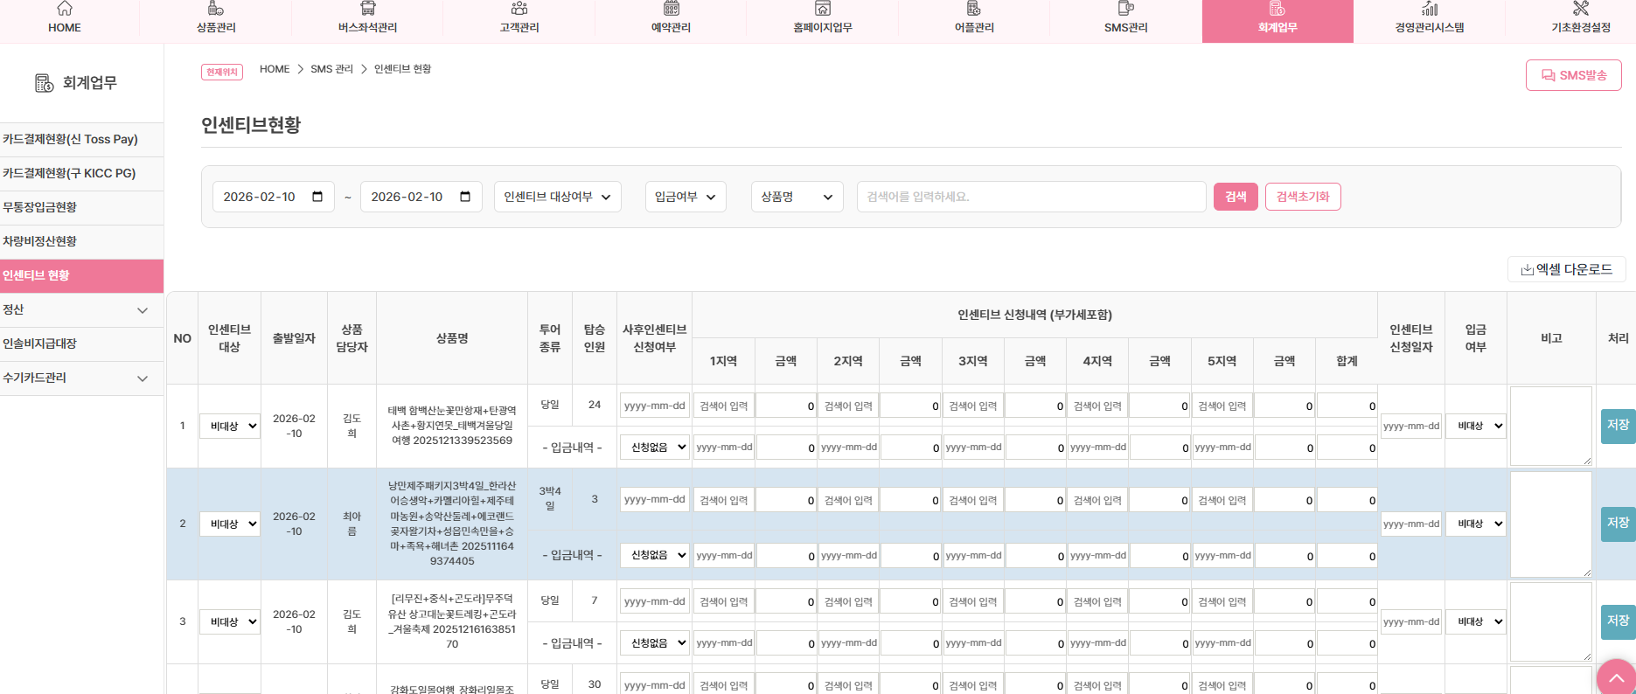
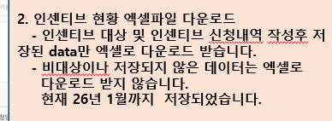
ERP > 회계
인센티브현황 > 엑셀
검수자 : 김태진 검수날짜 : 2026.02.10
기능 여부 검토사항
엑셀이 빈 화면으로 나옵니다.
해당건은
ERR_로망스투어ERP리뉴얼_검토_2026.02.01_이지영_25(1).pptx 파일의
5page 문의에 대해 답변 하였습니다
그 이후 이와 관련한 재요청을 받지 않았습니다.

Slide 3
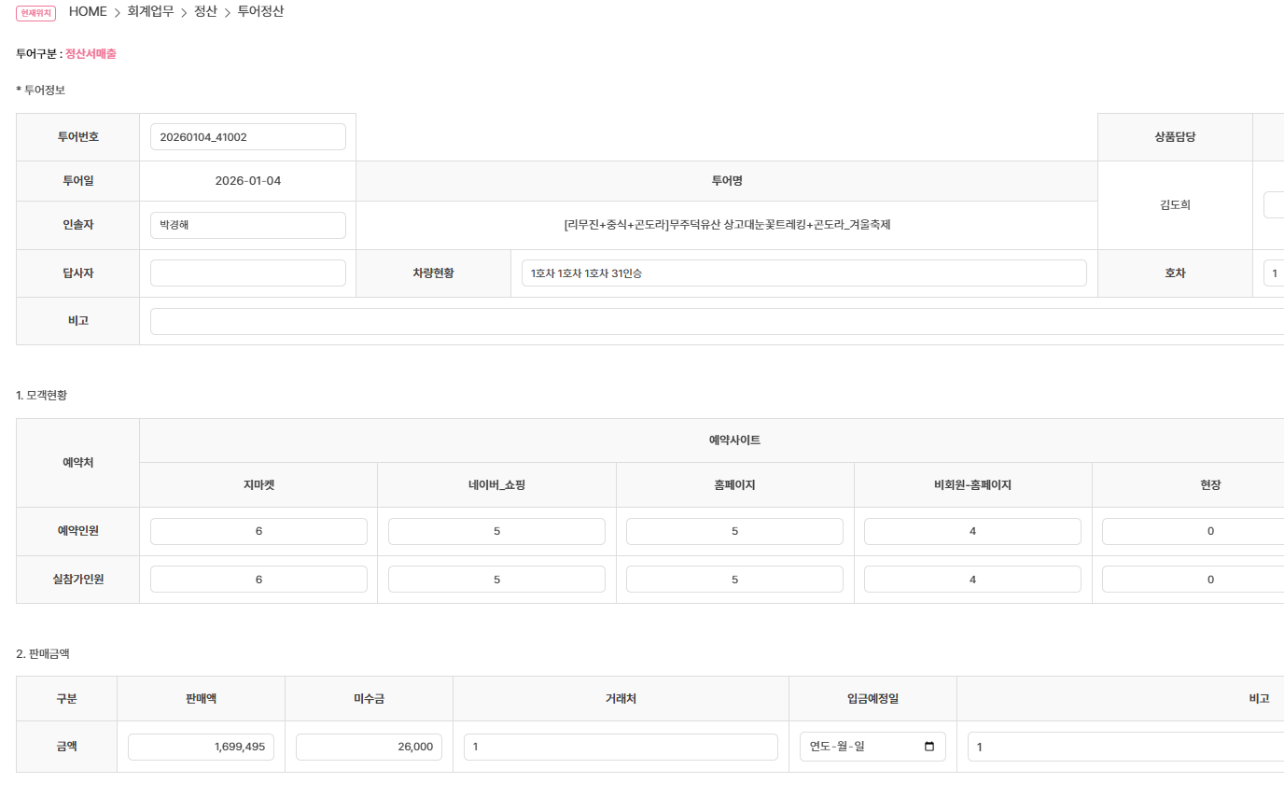
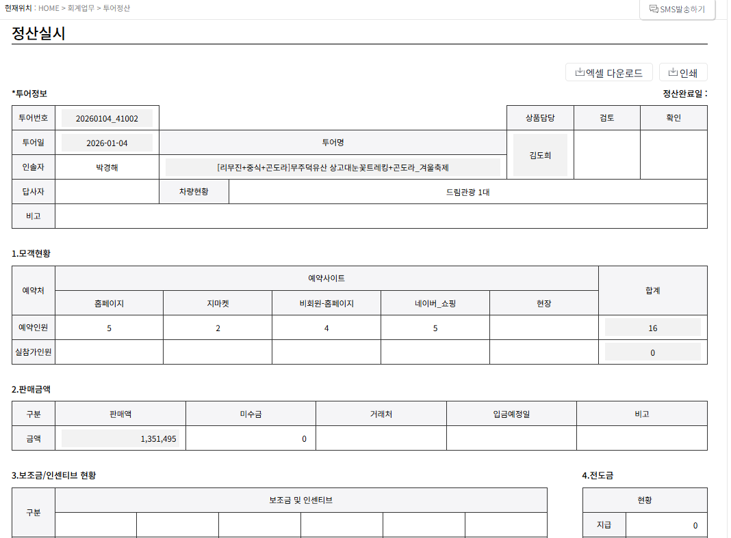
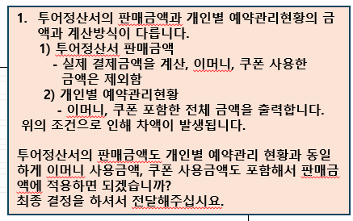
ERP > 회계
투어정산서 > 2번 판매금액
검수자 : 김태진 검수날짜 : 2026.02.10
기존 1월4일출 무주
해당건은
ERR_로망스투어ERP리뉴얼_검토_2026.02.01_이지영_25(1).pptx 파일의
6page 문의에 대해 답변 하였습니다
그 이후 이건에 대한 재요청을 받지 못했습니다.
기능 여부 검토사항
판매금액이 다릅니다. 판매금액은 그 날짜의 < 예약확정&결제완료 > 된 금액입니다. (혹시 금액이 안맞는게 비회원때문일까요?)

Slide 4
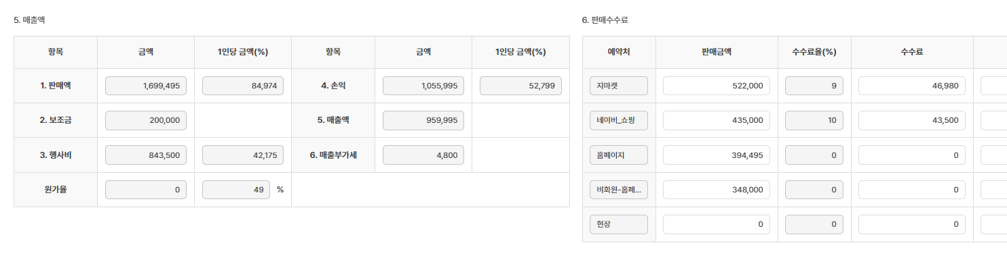
ERP > 회계
투어정산서 > 5번 매출액
검수자 : 김태진 검수날짜 : 2026.02.10
기능 여부 검토사항
5번 매출액 > 2.보조금은 항상 0으로 표시해주세요. 그대신 직접 표기하면 수정될 수 있도록 활성화시켜주세요.
보조금 = 인센티브 현황의 금액 으로 알고 있습니다.
아닌가요?

Slide 5
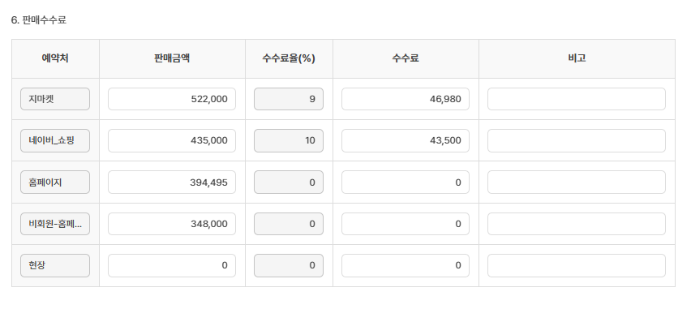
ERP > 회계
투어정산서 > 6번 판매수수료
검수자 : 김태진 검수날짜 : 2026.02.10
기능 여부 검토사항
계를 넣어주세요.
입력정보는 그 값을 수정할 수 있도록 전체 칸들을
활성화시켜주세요.
유지보수 건입니다.
현재는 불가합니다.
계

Slide 6
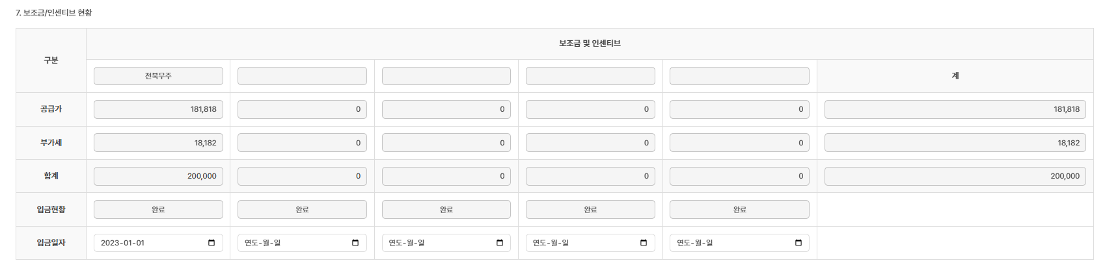
ERP > 회계
투어정산서 > 7번 보조금
검수자 : 김태진 검수날짜 : 2026.02.10
기능 여부 검토사항
57번 보조금 부분은 회계>인센티브현황과 연동되어져야 합니다. 자동으로 표시되는 값을 직접 표기하면 수정될 수 있도록 활성화시켜주세요. (부가세가 없는 지자체도 있습니다)
그렇게 되어있습니다.
투어정산서 개발 당시에는
부가세가 없을수 있다는 얘기를
안하시고, 왜 이제서야 얘기를 하십니까?

Slide 7
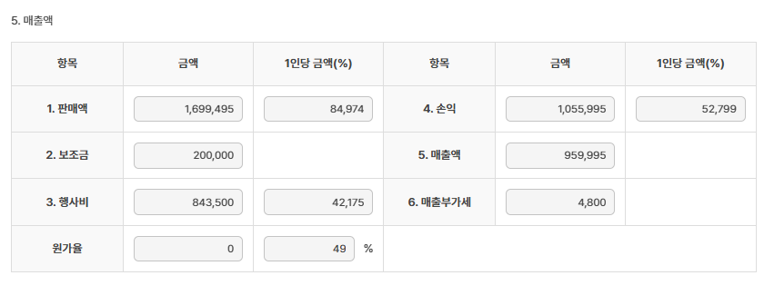
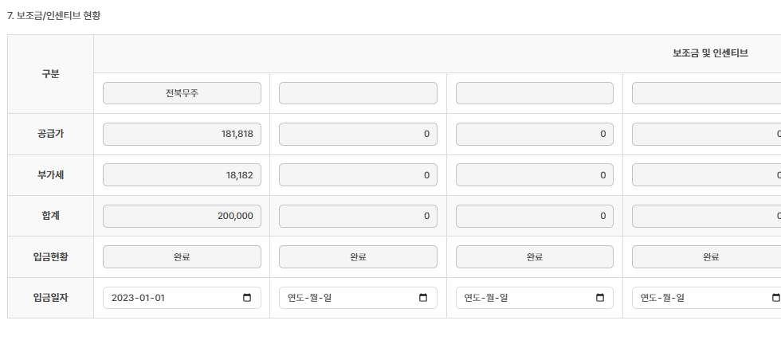
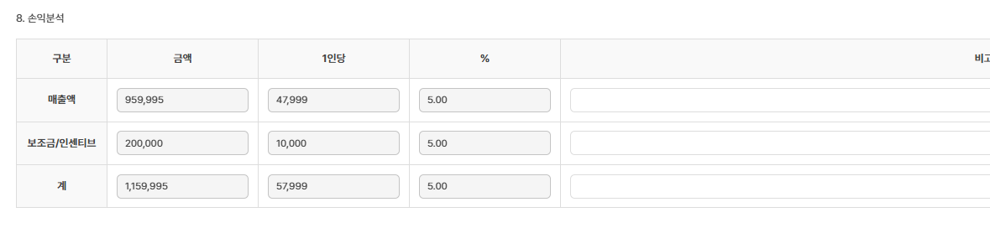
ERP > 회계
투어정산서 > 8번 손익분석
검수자 : 김태진 검수날짜 : 2026.02.10
기능 여부 검토사항
계산 식 수정해주세요. [ C / (A+B) ] X100
A
손익분석 합계의 %는
손익분석 금액 총 합계를 1인당 금액의 %입니다
즉, (손익분속 총합계 1인당금액 / 손익분석 금액 총합계) = 손익분석 합계 %
입니다.
손익분석의 합계는
손익분석 매출액 + 보조금/인센티브 금액
매출액은
5. 매출액의 5) 매출액과 동일한 금액입니다.
그럼 손익분석의 매출액인 5.매출액의 판매액이 되는 것인지 문의드립니다.
최종 결정하여 재요청 주시기 바랍니다.
B
C

Slide 8
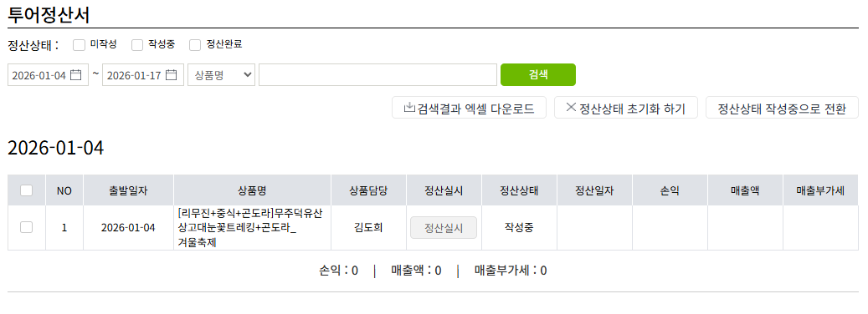
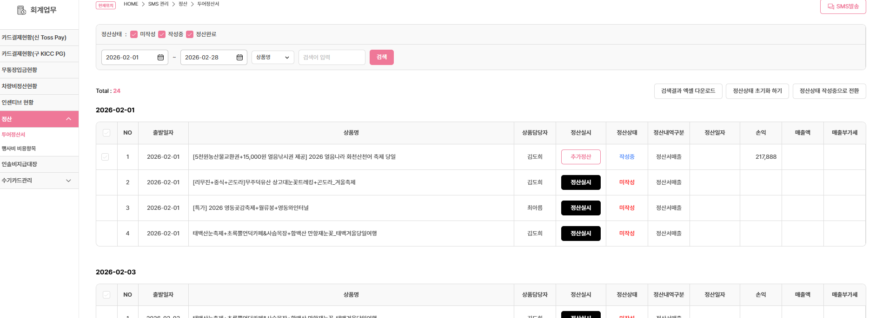
ERP > 회계
투어정산서 > 리스트
검수자 : 김태진 검수날짜 : 2026.02.10
기능 여부 검토사항
일자별 합계가 누락되었습니다.
처리완료(26.02.11)
단, 매출액과 먜출부가세는 상태가
정산완료일 때만 출력됩니다.

